Slide 1
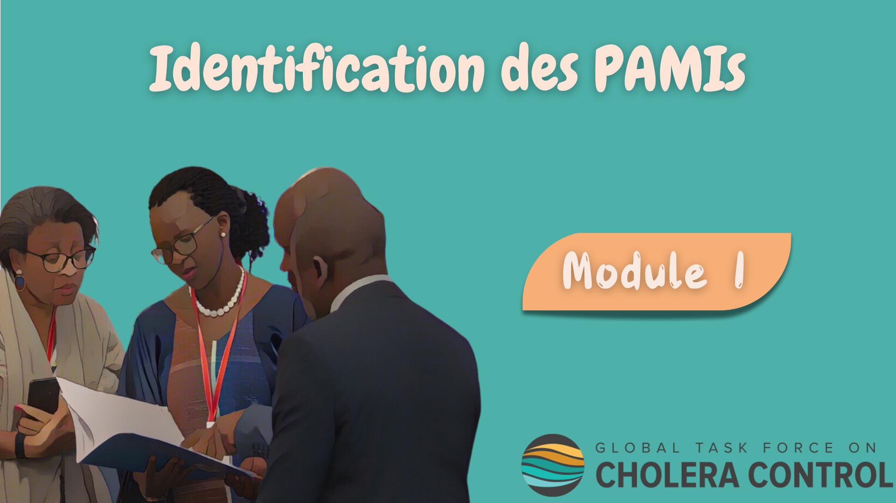
Notes:
Bienvenue au premier module du cours d'introduction du GTFCC sur l'identification des zones prioritaires pour les interventions multisectorielles aussi appelées les PAMIs.

Slide 2
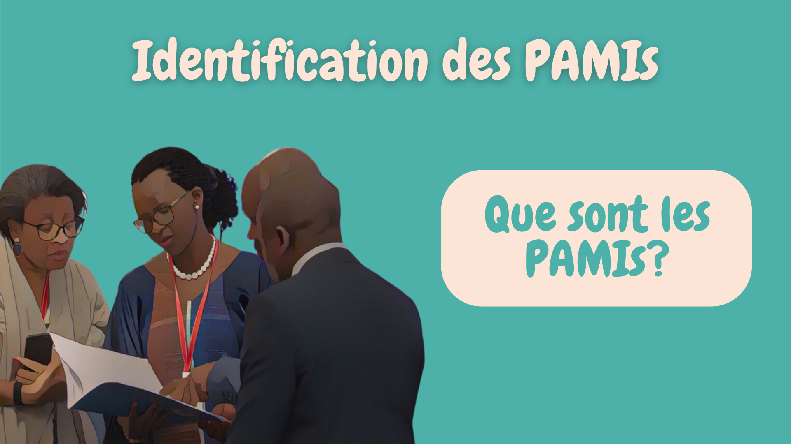
Notes:
Dans ce module, vous apprendrez ce que sont les PAMIs ainsi que l'objectif général de l'identification des PAMIs.

Slide 3

Qu'allez-vous apprendre ?
Ce que sont les PAMIs
Comment l'identification des PAMIs augmente l'efficacité et l'efficience des stratégies contre le choléra à moyen et long terme
Principaux avantages de l'utilisation des méthodes du GTFCC
Notes:
À l'issue de ce module, vous saurez :
Ce que sont les PAMIs ;
Comment l'identification des PAMIs augmente l'efficacité et l'efficience des stratégies contre le choléra à moyen et long terme ;
Et quels sont les principaux avantages de l'utilisation des méthodes GTFCC pour identifier les PAMIs.

Slide 4
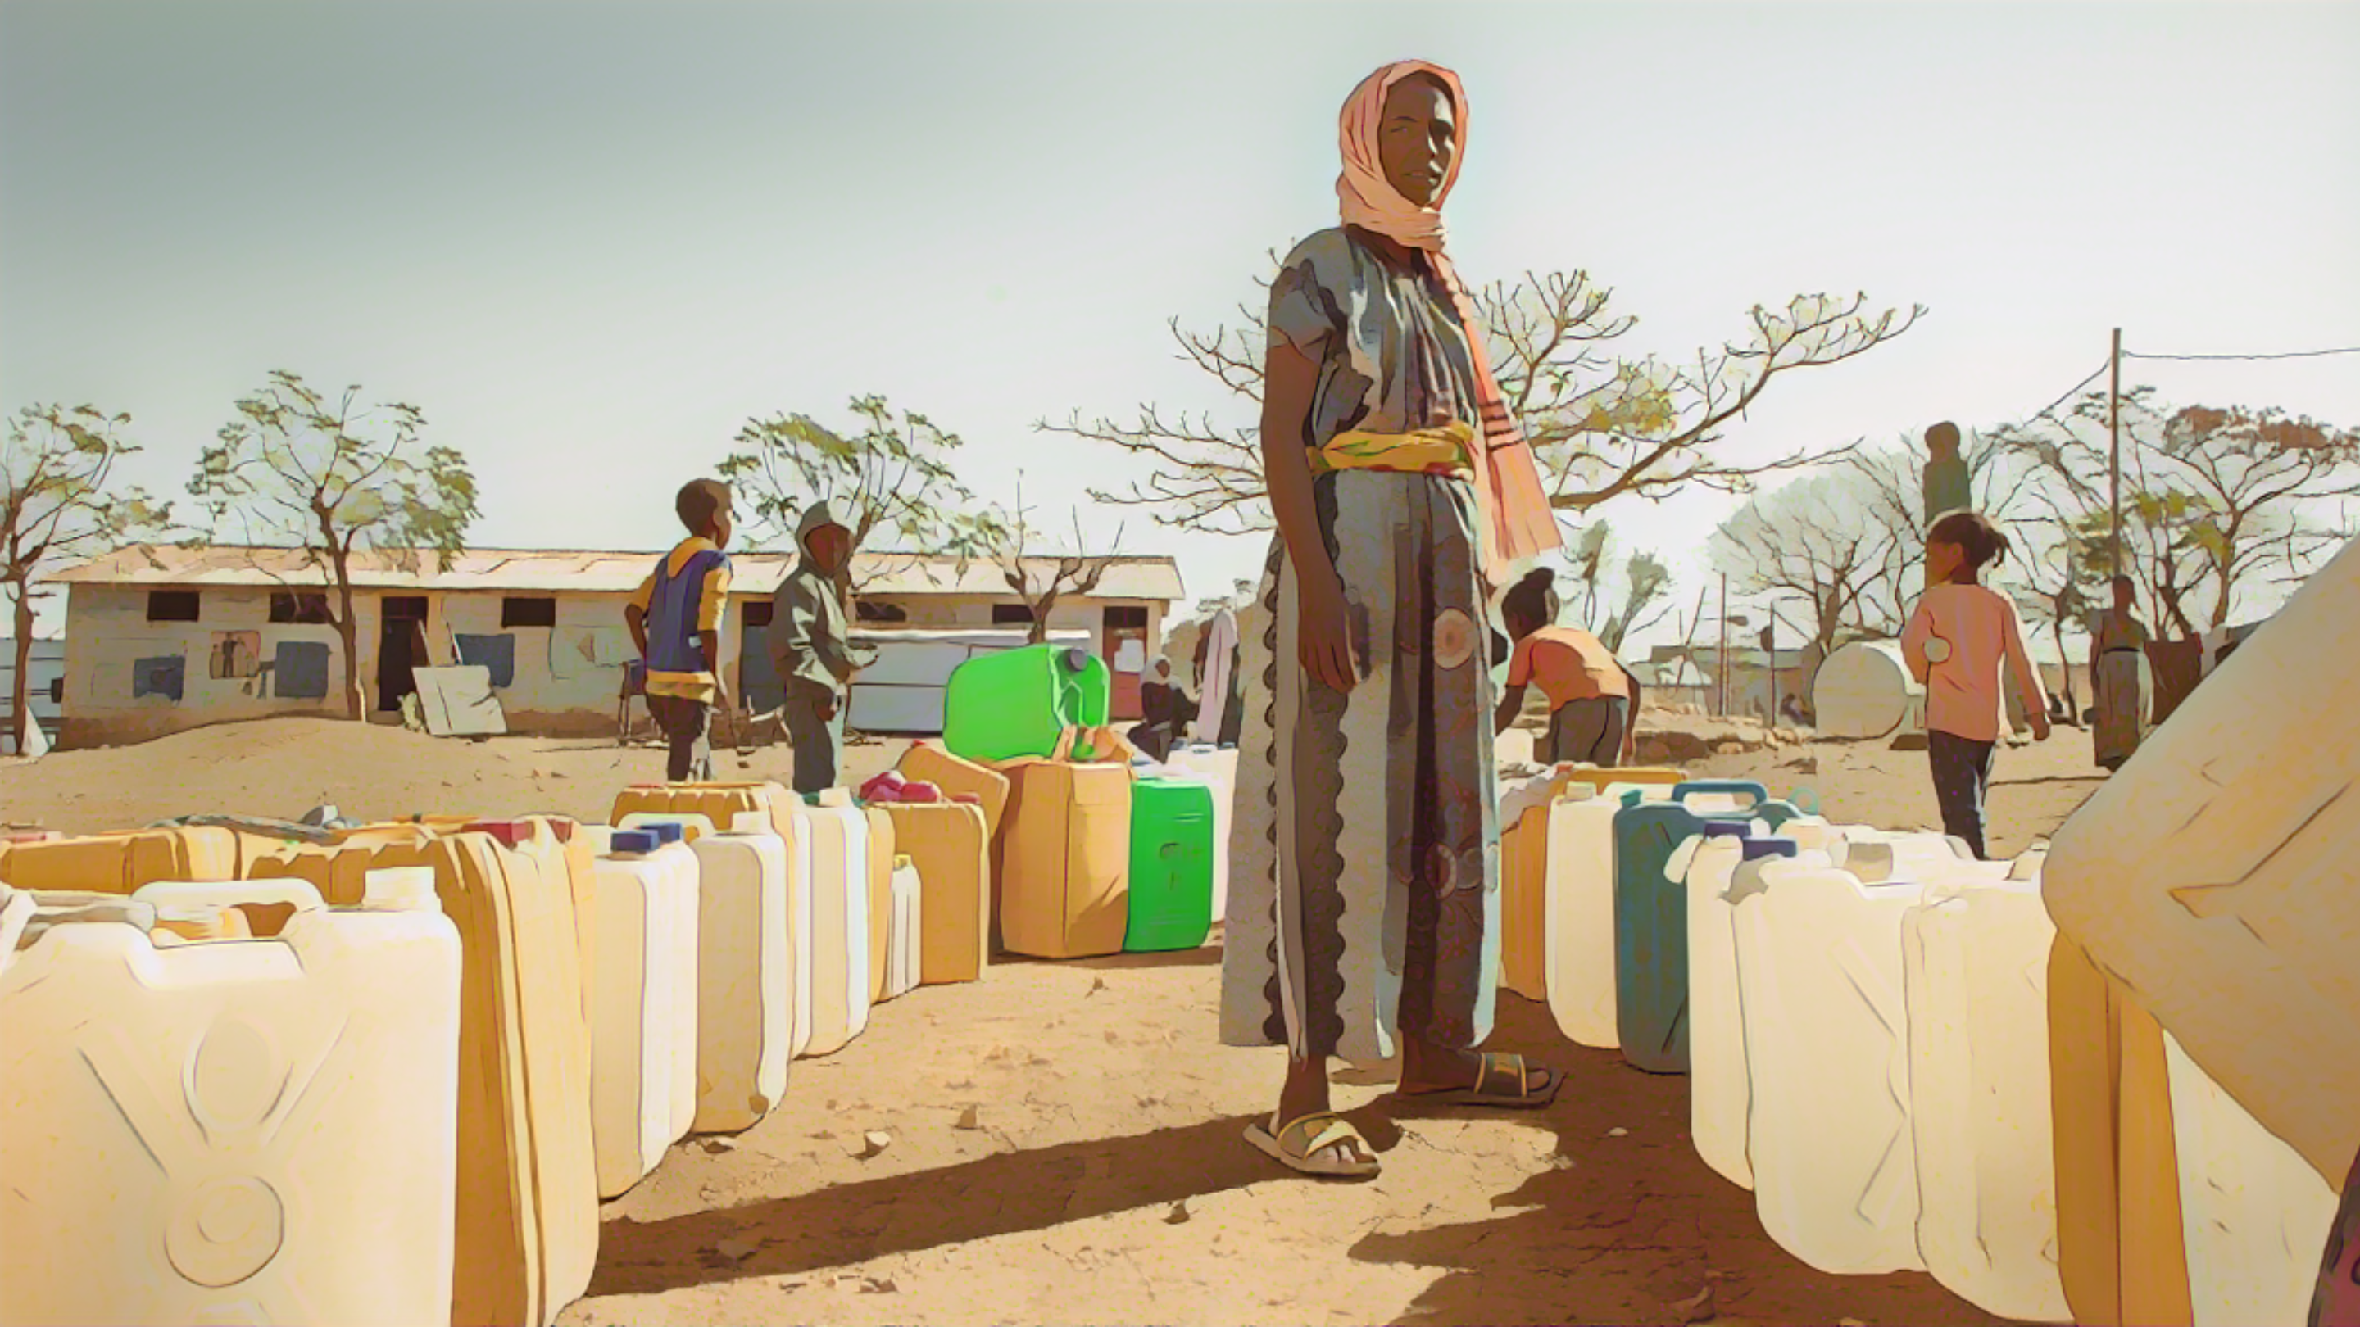
Stratégies à moyen et long terme contre le choléra
Photo adaptée de : OMS / Nitsebiho Asrat
Notes:
Commençons par voir quelles sont les stratégies à moyen et long terme pour lutter contre le choléra.

Slide 5
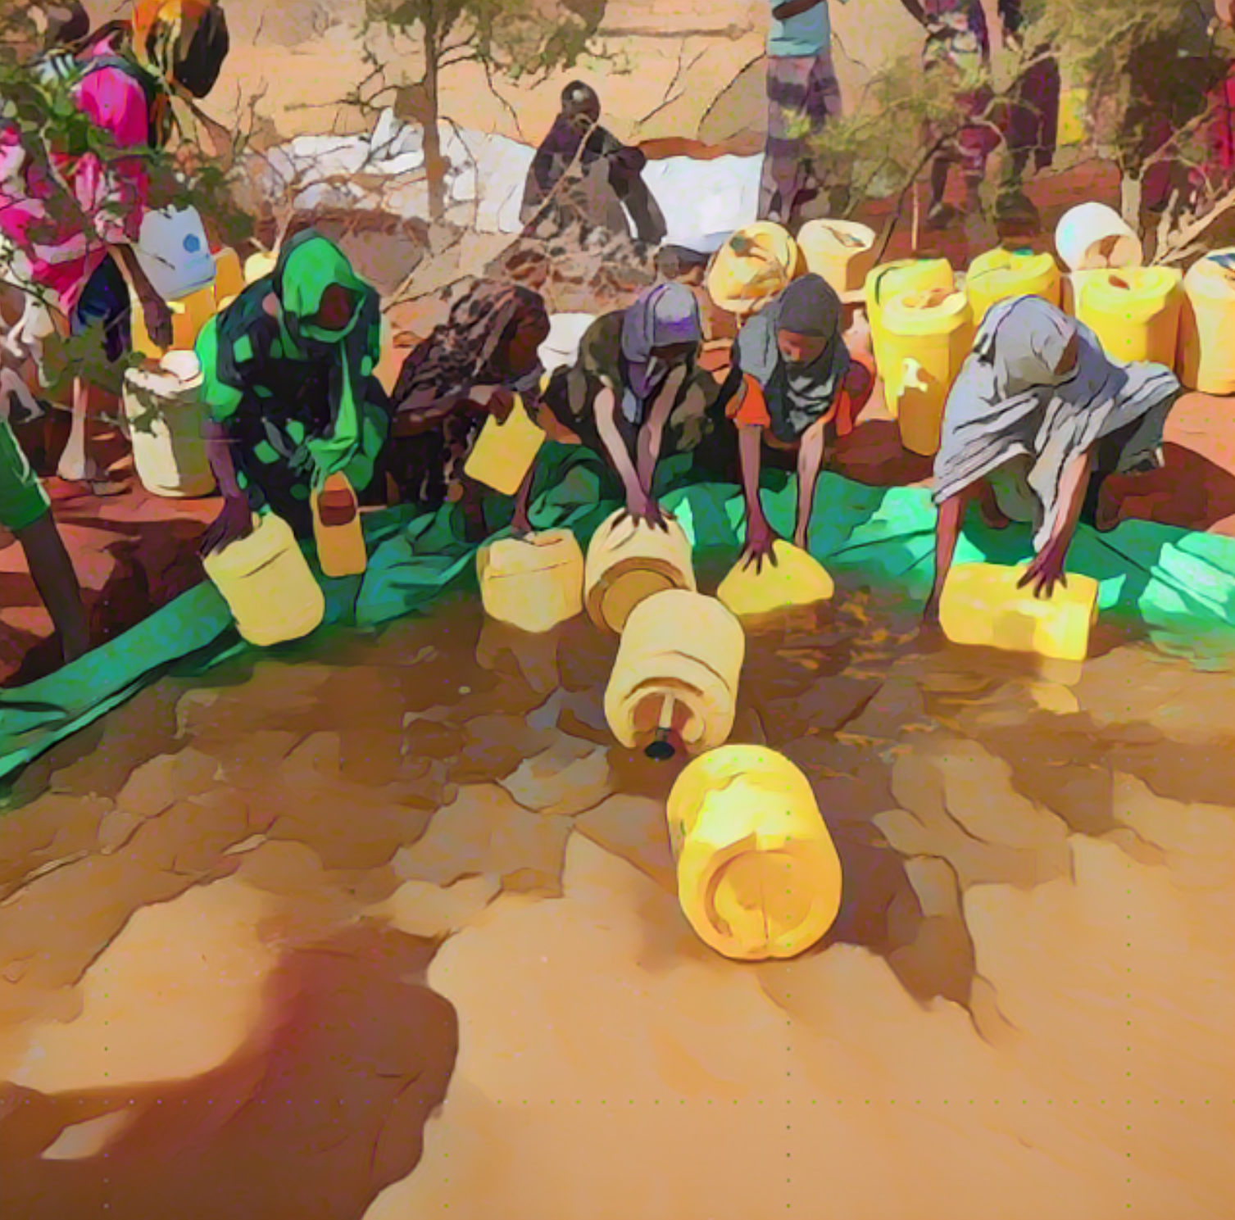
Choléra
Maladie diarrhéique aiguë
Propagation par des aliments et de l'eau contaminés
Peut se propager rapidement et provoquer de grandes épidémies
Évitable et traitable
La forme grave de la maladie peut entraîner de la déshydratation et la mort en quelques heures si elle n'est pas traitée
Impact disproportionné sur les populations les plus pauvres et les plus vulnérables ayant un accès limité à l'eau, à l'assainissement et à l'hygiène
Photo adaptée de : OMS/Billy Miaron
Notes:
Pour rappel, le choléra est une maladie diarrhéique aiguë qui se propage par l'intermédiaire d'aliments et d'eau contaminés.
Le choléra peut se propager rapidement et provoquer des épidémies de grande ampleur.
Bien que le choléra soit évitable et traitable, la forme grave de la maladie peut entraîner la déshydratation et la mort en quelques heures - si elle n'est pas traitée.
Le choléra est un marqueur d'inégalité. Il touche de manière disproportionnée les populations les plus pauvres et les plus vulnérables qui n'ont qu'un accès limité à l'eau, à l'assainissement et à l'hygiène.

Slide 6
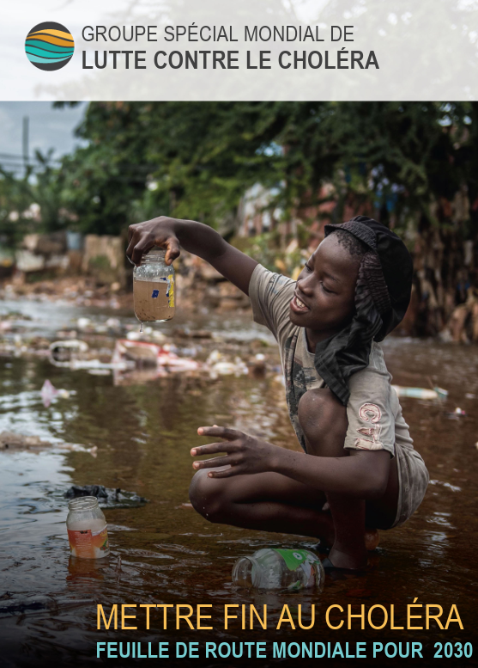

Feuille de route mondiale
  Objectifs
  Réduction de 90% du nombre de décès dus au choléra
  Élimination du choléra dans au moins 20 des pays touchés
  Stratégies
  Stratégies multisectorielles à moyen et long terme
  Ciblage spatial dans des zones géographiques prioritaires
  Définies dans les plans nationaux contre le choléra (PNC)
Notes:
En 2017, le Groupe spécial mondial de lutte contre le choléra, le GTFCC, a lancé une feuille de route mondiale pour mettre fin au choléra. Cette feuille de route vise à réduire de 90 % le nombre de décès dus au choléra et à éliminer le choléra dans au moins 20 pays touchés.
Cette feuille de route recommande des stratégies nationales multisectorielles à moyen et long terme, ciblées sur des zones géographiques prioritaires.
Ces stratégies géographiquement ciblées contre le choléra sont définies dans les plans nationaux de lutte contre le choléra (PNC).

Slide 7
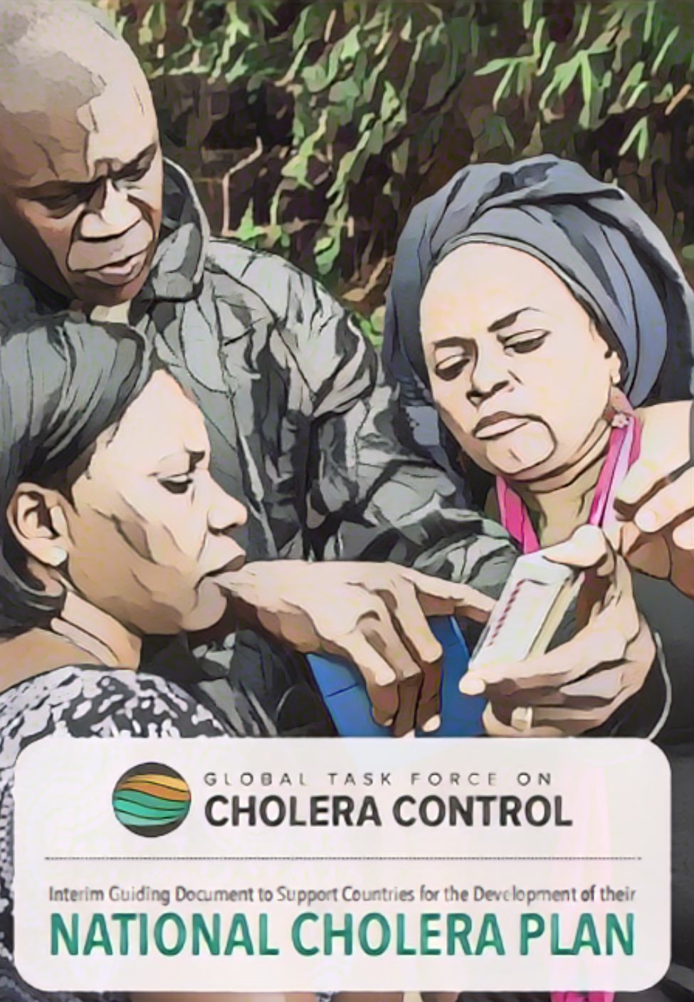
Plans nationaux contre le choléra
Tous les pays touchés par le choléra ou à risque sont encouragés à élaborer un PNC
Un PNC est un plan spécifique à un pays et orchestré par celui-ci
Fixe l’objectif et les stratégies contre le choléra pour ≈ 5 ans
Dans les pays où la transmission du choléra est absente ou limitée
Le PNC vise à éliminer le choléra
Dans les pays où la transmission du choléra est modérée ou élevée
Le PNC vise à controler le choléra
A mesure que des progrès sont réalisés dans le contrôle du choléra, ces pays progressent également vers l’objectif d'élimination
Notes:
Tous les pays touchés par le choléra ou à risque pour le choléra sont vivement incités à élaborer un PNC.
Un PNC est un plan spécifique à un pays. Son élaboration et sa mise en œuvre sont menées par chaque pays.
Un PNC fixe l'objectif et les stratégies opérationnelles en matière de lutte contre le choléra pour une période de mise en œuvre d'environ 5 ans.
Dans les pays où la transmission du choléra est absente ou limitée, le PNC vise à éliminer le choléra.
Dans les pays où la transmission du choléra est modérée ou élevée, le PNC vise à contrôler le choléra.
Au fil du temps, à mesure que ces pays progressent dans le contrôle du choléra grâce à un PNC efficace, ils se rapprochent également de l'objectif d'élimination.

Slide 8
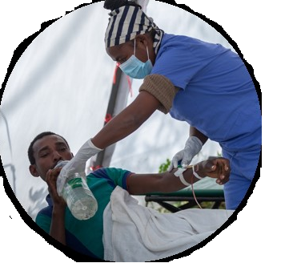
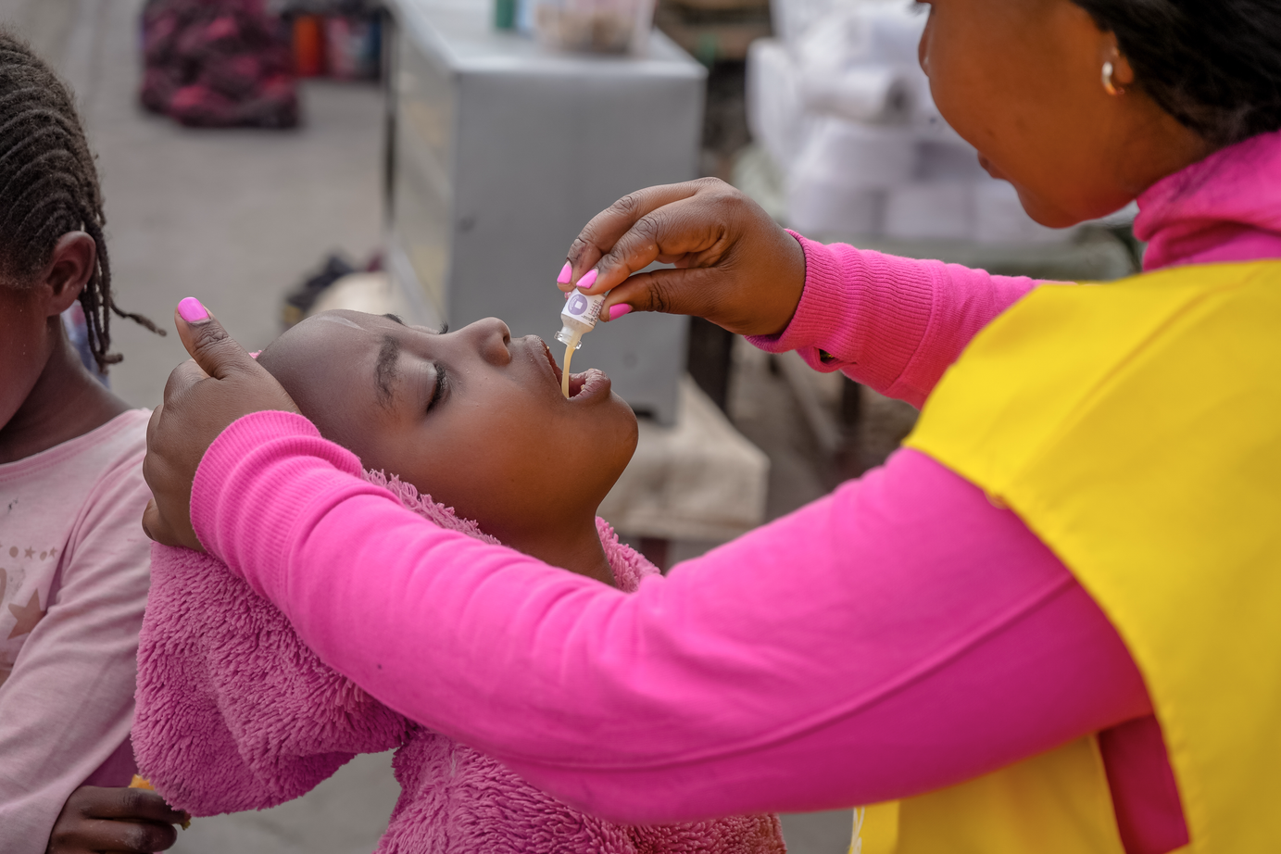
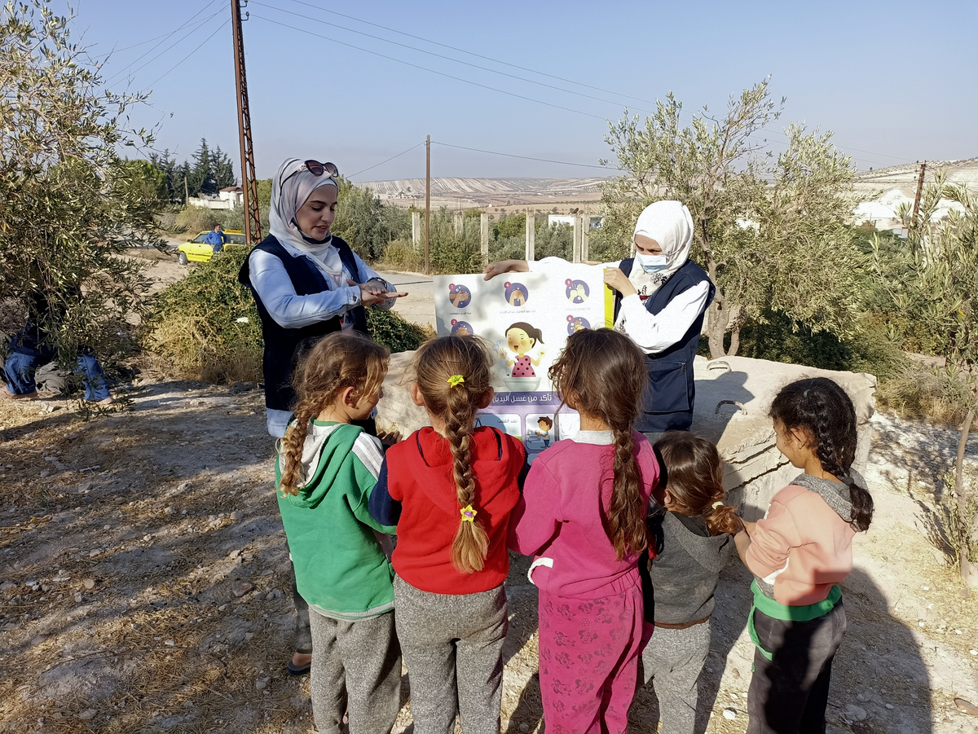
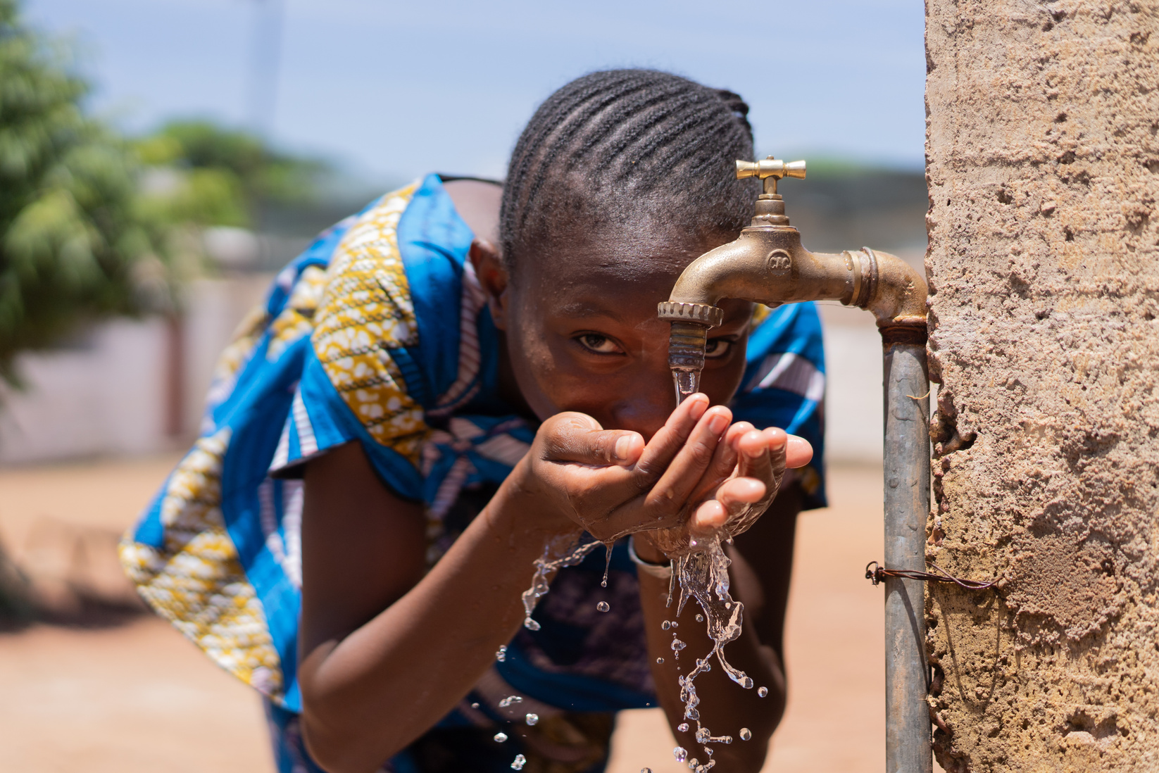
Interventions multisectorielles
Pour être efficaces, les stratégies contre le choléra sont multisectorielles
Surveillance
Prise en
charge
Vaccination
Engagement communautaire
EHA
Notes:
Pour être efficaces, les stratégies de lutte contre le choléra définies dans les PNC doivent être multisectorielles et inclure des interventions pour les différents piliers de la prévention et de la lutte contre le choléra. Il s'agit de la surveillance, de la prise en charge des cas, de la vaccination, de l'engagement communautaire et de l'eau, l'hygiène et l'assainissement.

Slide 9
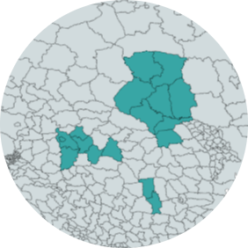
Zones géographiques prioritaires
Pour être efficaces, les stratégies multisectorielles contre le choléra sont ciblées sur des zones géographiques prioritaires
Concentre les efforts et les ressources là où il est attendu qu’ils aient le plus fort impact de santé publique
Zones prioritaires pour les interventions multisectorielles (PAMIs)
Anciennement nommés "hotspots" (points chauds)
Notes:
Pour être efficaces, les stratégies multisectorielles de lutte contre le choléra définies dans les PNC doivent être ciblées sur les zones géographiques prioritaires.
Ceci vise à concentrer les efforts et les ressources dans les zones géographiques où il est attendu que les interventions multisectorielles contre le choléra aient le plus fort impact de santé publique.
Ces zones géographiques où sont concentrées les stratégies et les efforts de lutte contre le choléra sont les PAMIs, les zones prioritaires pour les interventions multisectorielles contre le choléra.
Par le passé, vous avez peut-être entendu parler des PAMIs comme des points chauds. Point chaud est une terminologie ancienne qui n’est plus usitée. Néanmoins, le concept sous-jacent est similaire à celui des PAMIs.

Slide 10

Identification des PAMIs
Photo adaptée de : OMS Mukhsindzhon Abidzhanov
Notes:
A présent, voyons quand et comment les pays doivent identifier les PAMIs.

Slide 11


Quand identifier les PAMIs ?
L'identification des PAMIs est l'une des 1ères étapes lorsqu'un pays développe un PNC
1
2
3
4
Lancement
du processus PNC
Elaboration
du PNC
Mise en œuvre
du PNC
Suivi de la mise en œuvre du PNC
  1.a. Engagement du pays
  Engagement politique, technique et financier de haut niveau pour contrôler ou éliminer le choléra
  1.b. Identification des PAMIs
Notes:
L'identification des PAMIs est l'une des premières étapes lorsqu'un pays s'engage dans l'élaboration ou la mise à jour de son PNC.
Le processus du PNC se compose de quatre phases. Il y a d'abord la phase de lancement, puis la phase d'élaboration ou de mise à jour du PNC, suivie de la phase de mise en œuvre qui fait l'objet d'un suivi continu.
Lors de la phase de lancement, les parties prenantes du pays s'engagent à lutter contre le choléra ou à l'éliminer avec un PNC. Ceci nécessite un engagement politique, technique et financier de haut niveau. Une fois cet engagement obtenu, le pays identifie ses PAMIs.

Slide 12

Quand mettre à jour les PAMIs ?
Les pays doivent mettre à jour l'identification des PAMIs ≈ tous les cinq ans
Les pays identifient les PAMIs lorsqu'ils élaborent une nouvelle version de leur PNC (généralement ≈ tous les cinq ans)
Assure que les stratégies nationales restent correctement ciblées, à mesure que la situation du choléra évolue
Mises à jour anticipée, en cas de changements importants dans la situation du choléra ou dans les vulnérabilités au choléra
Notes:
En règle générale, l'identification des PAMIs doit être mise à jour tous les cinq ans.
En effet, la période de mise en œuvre d'un PNC est généralement d'environ cinq ans. Cela signifie qu'un PNC doit être mis à jour environ tous les cinq ans. Lorsque les pays mettent à jour leur PNC, ils mettent également à jour leur identification des PAMIs. Cela permet de s'assurer que les stratégies définies dans le PNC restent correctement ciblées, à mesure que la situation du choléra évolue dans le pays.
En outre, si, au cours de la période de mise en œuvre du PNC, la situation du choléra ou la vulnérabilité au choléra évoluent fortement, il est recommandé de mettre à jour l'identification des PAMIs de façon anticipée avant le terme de la période de mise en œuvre du PNC.

Slide 13
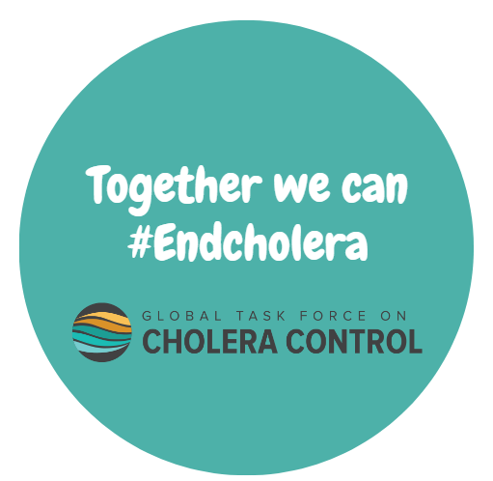
Comment identifier les PAMIs ?
Il existe des méthodes du GTFCC pour identifier les PAMIs
Il existe deux méthodes du GTFCC pour identifier les PAMIs :
  L’une est destinée aux pays qui élaborent un PNC pour le contrôle
  L'autre est destinée aux pays qui élaborent un PNC pour l’élimination
Publiées en 2023, elles remplacent toute méthode précédente
L'utilisation des méthodes du GTFCC pour identifier les PAMIs est une condition préalable :
  Pour accéder au vaccin pour un usage préventif
  Pour qu'un PNC soit approuvé par le GTFCC
Notes:
Pour identifier les PAMIs, les pays doivent utiliser les méthodes PAMI développées par le GTFCC.
Il existe deux méthodes GTFCC pour identifier les PAMIs. L'une est destinée aux pays qui souhaitent élaborer ou mettre à jour un PNC pour le contrôle du choléra. L'autre méthode est destinée aux pays qui souhaitent élaborer ou mettre à jour un PNC pour éliminer le choléra.
Les méthodes PAMI du GTFCC ont été publiées en 2023 et remplacent toutes les méthodes précédentes.
Il est important de noter qu’utiliser les méthodes du GTFCC pour identifier les PAMIs est une condition préalable pour que les pays puissent avoir accès au vaccin contre le choléra pour un usage préventif. C'est également une condition préalable pour que les pays puissent obtenir l’approbation de leur PNC par le GTFCC.

Slide 14







Avantages des méthodes PAMI du GTFCC
Les méthodes du GTFCC pour identifier les PAMIs sont des normes internationales
Leur utilisation présente des avantages pour les pays
Prise de décision éclairée basée sur les données
Flexible pour prendre en compte le contexte et les ressources locales
Promeut le consensus
entre les parties prenantes
Favorise l'engagement et l'adhésion des parties prenantes au PNC
Matériel support / facile à utiliser
Assistance fournie sur demande par le réseau GTFCC
Reconnaissance internationale
Notes:
Les méthodes PAMIs du GTFCC ont valeur de normes internationales. L'utilisation de ces méthodes présente des avantages majeurs pour les pays.
Tout d’abord, les méthodes PAMIs du GTFCC sont des méthodes basées sur les données permettant ainsi une prise de décision éclairée.
En outre, les méthodes PAMI du GTFCC offrent de la flexibilité permettant à chaque pays de déterminer le meilleur équilibre entre la faisabilité de la mise en œuvre d'interventions multisectorielles dans les PAMIs et l'impact potentiel sur la santé publique du PNC.
La prise de décision sur les PAMIs à l'aide des méthodes du GTFCC favorise l'obtention d'un consensus entre les parties prenantes représentant de multiples secteurs.
Par conséquent, l'utilisation des méthodes PAMI du GTFCC maximise l'adhésion et l'engagement des parties prenantes dans le PNC.
En outre, les méthodes PAMI du GTFCC sont accompagnées de matériel support, rendant leur utilisation facile.
Les pays qui utilisent les méthodes PAMI du GTFCC peuvent également bénéficier sur demande d'une assistance technique par l'intermédiaire du réseau de partenaires du GTFCC.
Enfin, les méthodes PAMI du GTFCC sont des normes internationales reconnues.

Slide 15
Points saillants
Les pays peuvent contrôler et éliminer le choléra grâce à des stratégies multisectorielles ciblées sur des zones géographiques prioritaires
Ces zones sont les zones prioritaires pour les interventions multisectorielles (PAMIs)
Ces stratégies sont définies dans les plans nationaux contre le choléra (PNC)
Les PAMIs et les PNC doivent être mis à jour périodiquement (≈ tous les 5 ans)
Les PAMIs et les PNC peuvent viser à contrôler ou éliminer le choléra
Les pays doivent identifier les PAMIs en utilisant les méthodes du GTFCC
Ces méthodes sont reconnues au niveau international
L'utilisation d'une méthode PAMI du GTFCC est une condition préalable pour les étapes suivantes (par exemple, l'utilisation préventive du vaccin oral contre le choléra, l'approbation du PNC par le GTFCC)
Notes:
En conclusion de ce module, voici les points importants à retenir.
Les pays peuvent contrôler ou éliminer le choléra grâce à des stratégies multisectorielles ciblées sur des zones géographiques prioritaires. Ces zones géographiques sont les PAMIs. Ces stratégies sont définies dans les PNC.
L'identification des PAMIs et les PNC doivent être périodiquement mis à jour. En règle générale, ils sont mis à jour tous les cinq ans.
Différentes méthodes s'appliquent pour identifier les PAMIs selon qu'un PNC vise à contrôler le choléra ou à l'éliminer.
Les pays doivent identifier les PAMIs en utilisant les méthodes PAMI du GTFCC. Les méthodes PAMI du GTFCC sont des normes internationales reconnues et leur utilisation est une condition préalable pour que les pays progressent aisément dans les étapes suivant l'élaboration et la mise en œuvre d’un PNC, par exemple l'accès au vaccin contre le choléra pour un usage préventif ou encore l'obtention de l'approbation de leur PNC par le GTFCC.

Slide 16

Notes:
Avant de passer au module suivant, nous vous invitons à répondre à un quiz. Ce quiz comporte trois questions.

Slide 17

Question 1
Qu'est-ce qu'un plan national contre le choléra (PNC) ?
  Un plan d'urgence pour lutter contre les épidémies de choléra
  Un plan stratégique à long terme pour éradiquer le choléra
  c) Un plan d'action à moyen et long terme pour contrôler ou éliminer le choléra
10 secondes
Notes:
Question 1. Qu'est-ce qu'un plan national contre le choléra (PNC) ?
Un plan d'urgence pour lutter contre les épidémies de choléra
Un plan stratégique à long terme pour éradiquer le choléra
Un plan d'action à moyen et long terme pour contrôler ou éliminer le choléra

Slide 18

Question 1 - Réponse
Qu'est-ce qu'un plan national contre le choléra (PNC) ?
  Un plan d'urgence pour lutter contre les épidémies de choléra
  Un plan stratégique à long terme pour éradiquer le choléra
  c) Un plan d'action à moyen et long terme pour contrôler ou éliminer le choléra
Notes:
La bonne réponse est c. Un PNC est un plan d'action à moyen et long terme pour contrôler ou éliminer le choléra.

Slide 19
Question 2
Que sont les PAMIs ?
  Des zones géographiques où il est attendu que les interventions multisectorielles contre le choléra aient le plus fort impact de santé publique
  Des zones géographiques prioritaires pour l'intervention d'urgence contre le choléra
  Des zones géographiques où le choléra a été récemment introduit
Notes:
Question 2. Que sont les PAMIs ?
a) Des zones géographiques où il est attendu que les interventions multisectorielles contre le choléra aient le plus fort impact de santé publique.
b) Des zones géographiques prioritaires pour l'intervention d'urgence contre le choléra.
c) Des zones géographiques où le choléra a été récemment introduit.

Slide 20
Question 2 - Réponse
Que sont les PAMIs ?
  Des zones géographiques où il est attendu que les interventions multisectorielles contre le choléra aient le plus fort impact de santé publique
  Des zones géographiques prioritaires pour l'intervention d'urgence contre le choléra
  Des zones géographiques où le choléra a été récemment introduit
Notes:
La bonne réponse est a. Les PAMI sont les zones géographiques où il est attendu que les interventions multisectorielles contre le choléra aient le plus fort impact de santé publique.

Slide 21
Question 3
Que signifie l'acronyme PAMI dans le contexte du contrôle et de l’élimination du choléra ?
  Zone principale de mise en œuvre des mesures
  Zone prioritaire pour les interventions multisectorielles
  Zone prioritaire pour une implication maximale
Notes:
Question 3. Il s'agit de la dernière question. Que signifie l'acronyme PAMI dans le contexte du contrôle et de l'élimination du choléra ?
a) Zone principale de mise en œuvre des mesures
b) Zone prioritaire pour les interventions multisectorielles
c) Zone prioritaire pour une implication maximale

Slide 22
Question 3 - Réponse
Que signifie l'acronyme PAMI dans le contexte du contrôle et de l’élimination du choléra ?
  Zone principale de mise en œuvre des mesures
  Zone prioritaire pour les interventions multisectorielles
  Zone prioritaire pour une implication maximal
Notes:
La bonne réponse est b. Les PAMIs sont des zones prioritaires pour les interventions multisectorielles.

Slide 23
Notes:
Ce module est à présent terminé.

